Slide 1



UPAYA MEMBANGUN HARMONI SOSIAL
Nurul Azizah

Slide 2



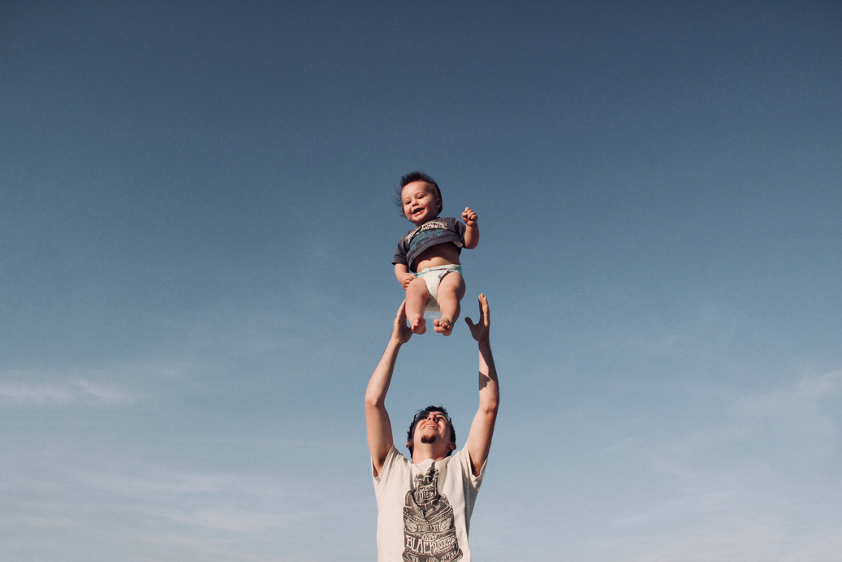


Hal yang perlu dipersiapkan dalam membangun harmoni sosial adalah sikap mental masyarakat. Sikap dan mental sangat penting dalam menghadapi berbagai macam problem dalam kehidupan

Slide 3
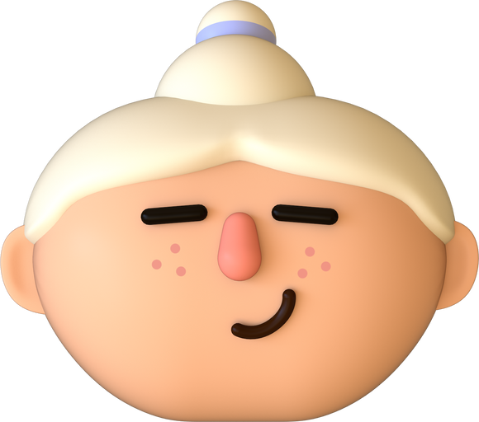

1.
Menyikapi perbedaan secara positif
2.
Menyikapi sikap akomodatif
3.
Berjiwa heterogen dan menghargai HAM
SIKAP MENTAL YANG DIPERLUKAN
4.
Berkomitmen terhadap kesepakatan
5.
Berempati pada penderitaan orang lain
6.
Peduli pada orang lain
7.
Menjaga kelestarian lingkungan hidup
8.
Menjaga penegakan hukum
9.
Mengutamakan transparansi atau keterbukaan informasi

Slide 4





Manisha Sharma (2015) menyebutkan bahwa upaya menciptakan dan mendorong harmoni dapat dilakukan pada tingkat pribadi atau individu dan institusi atau lembaga sosial.

Slide 5



hal yang dapat dilakukan pada tingkat pribadi atau individu untuk menciptakan harmoni sosial adalah sebagai berikut:
  Mengembangkan empati
2. membangun kelompok persahabatan atau pertemanan
3. Saling menguatkan
4. membentuk persekutuan
5. menjembatani kesenjangan

